Slide 1
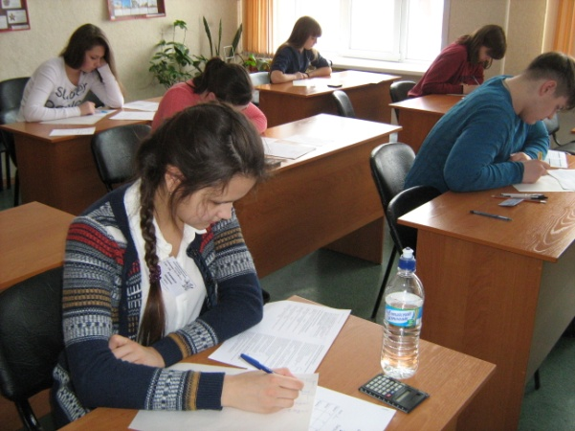
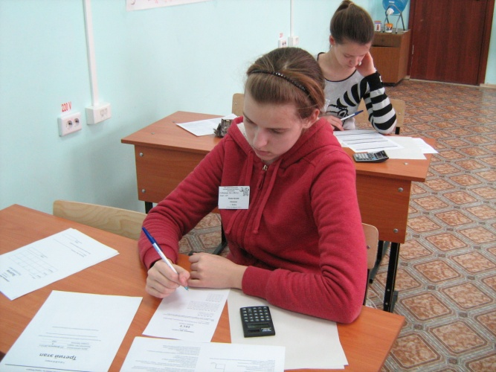
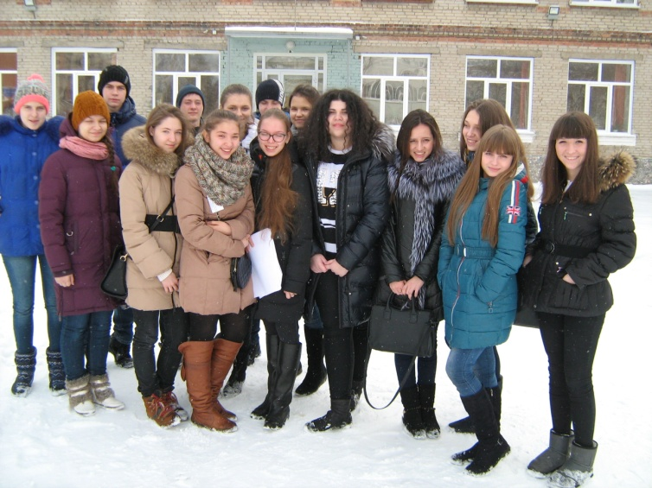
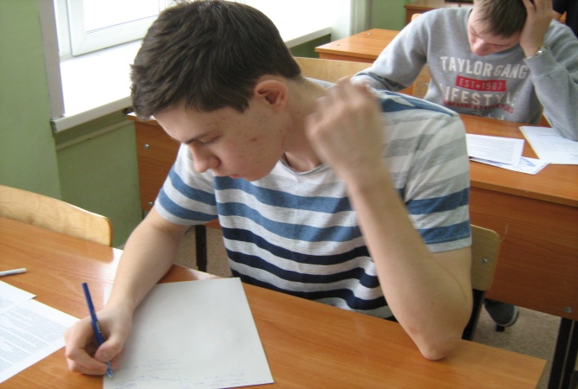
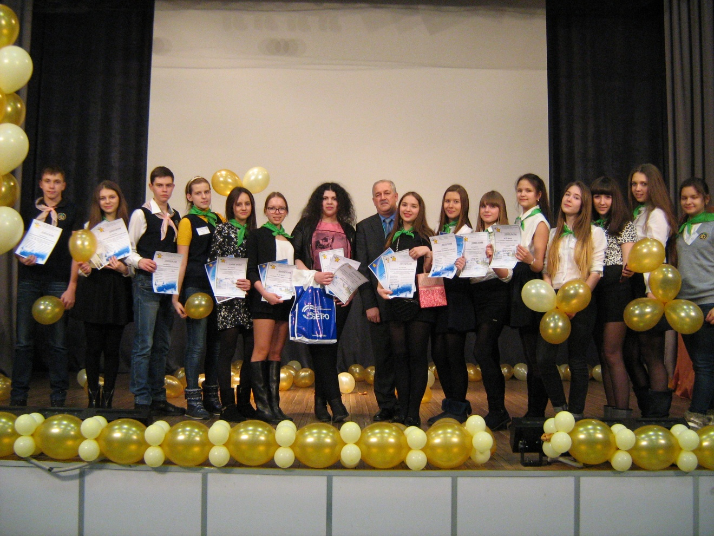
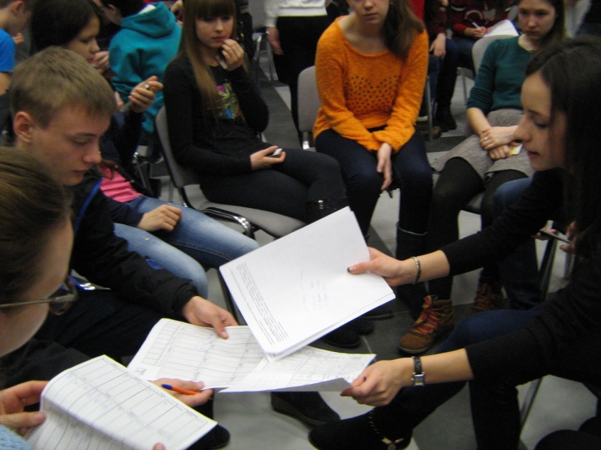
Социально
-экономический профиль

Slide 2
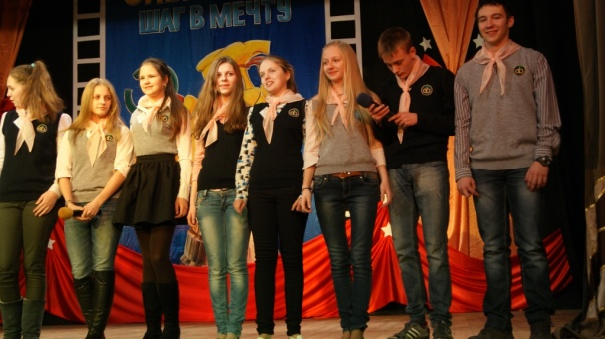
Учебные предметы:
Предметы учебного плана, реализующие предпрофиль:
8 – 9 классы:
Математика (углубление) – 7 часов;
Экономика - 2 часа;
Право - 1 час.
Предметы учебного плана, реализующие профиль:
10-11 классы:
Избранные вопросы математики – 2 часа;
Экономика - 2 часа;
Право - 1 час;
Моделирование экономики и менеджмента -1 час;
Обществознание – 3 часа;
География – 3 часа.

Slide 3
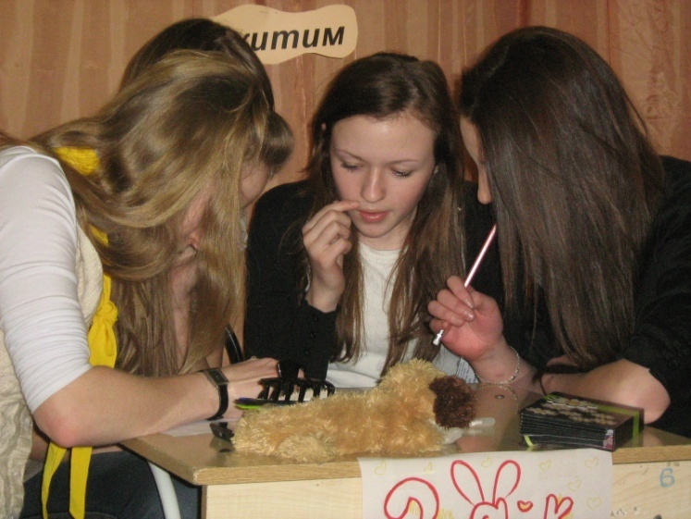
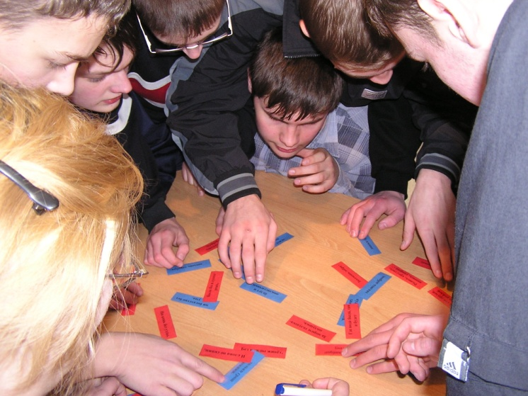
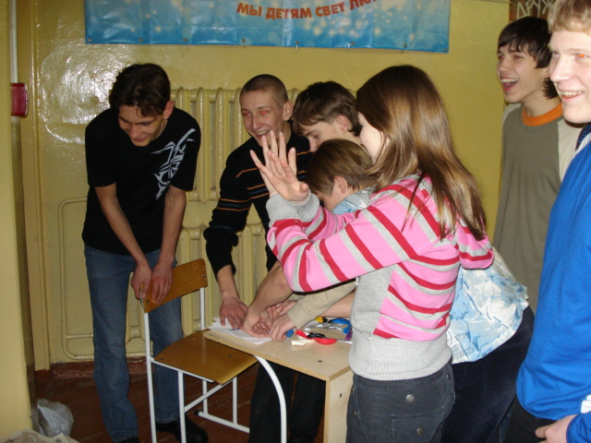
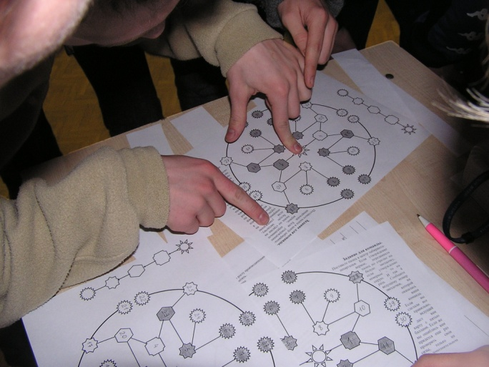
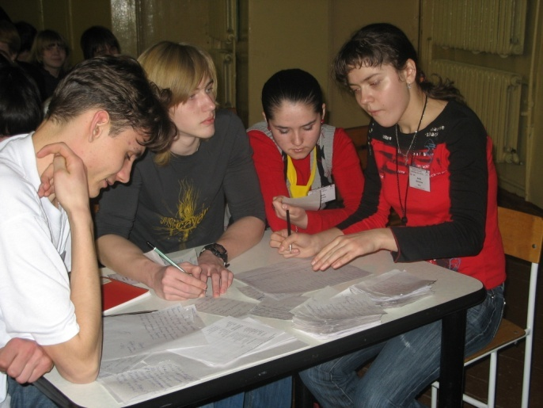
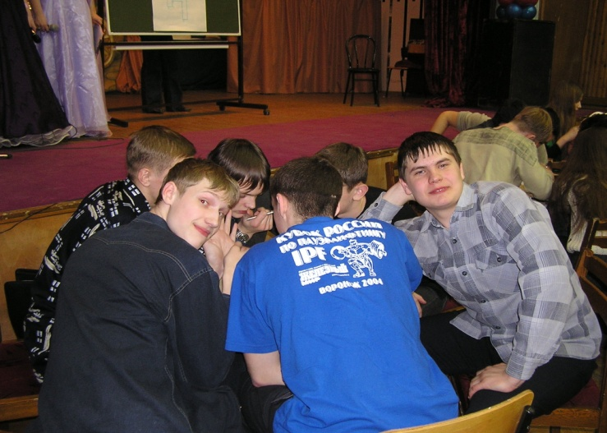
Обучающиеся с огромным интересом совершенствуют теоретические знания через активные формы обучения: деловые и ролевые игры, имитационное моделирование, дебаты, работу в группах.

Slide 4
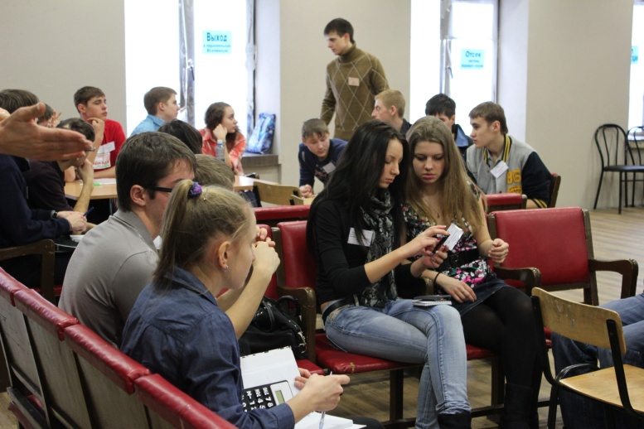
МЭКОМ
МОДЕЛИРОВАНИЕ ЭКОНОМИКИ И МЕНЕДЖМЕНТА
представляет уникальную возможность управлять собственной фирмой в условиях конкурентного окружения, моделирует мир реального бизнеса. Фирмы собственноручно принимают стратегические решения. Учащиеся должны досконально понимать и тщательно планировать каждый элемент стратегии своей компании: цену, величину производства, затраты на маркетинг, научные исследования, совершенствование продукции и инвестиции. Овладевают основами бизнеса и предпринимательского духа.

Slide 5
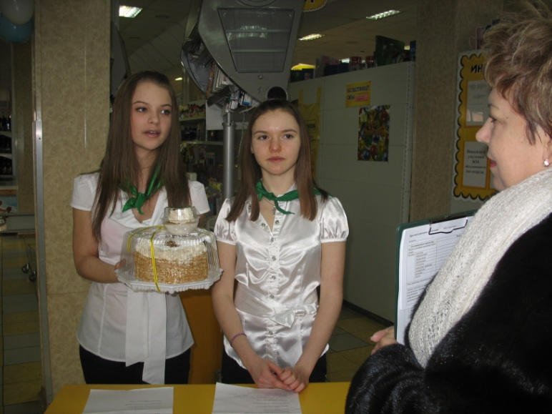
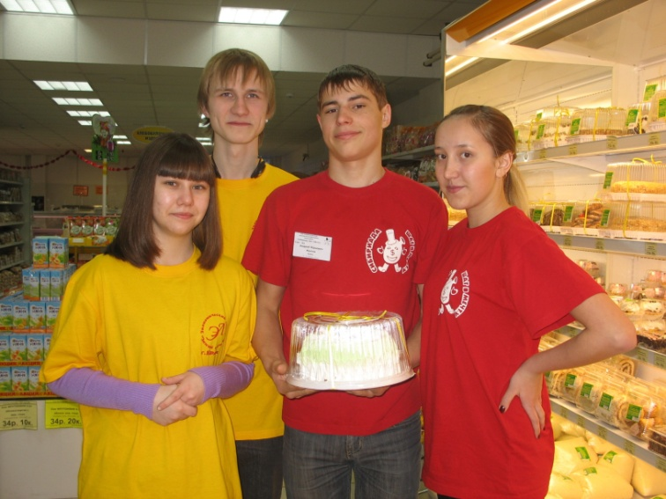
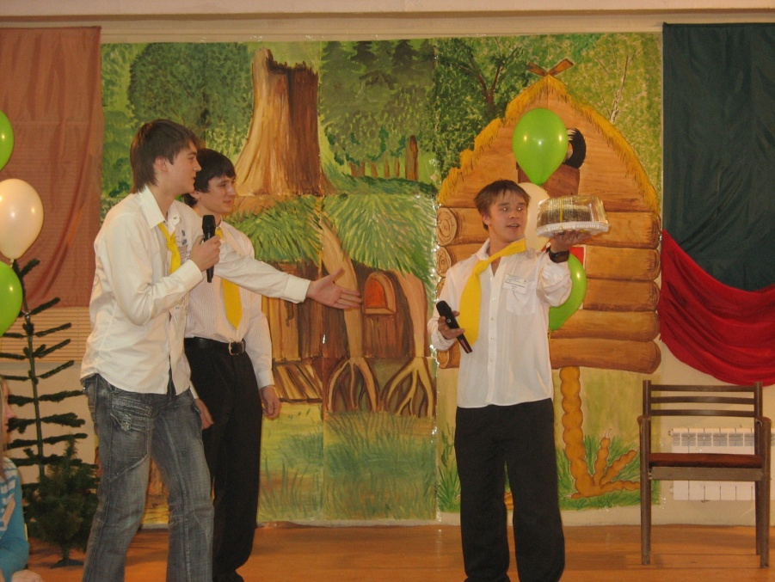
Обучающиеся социально-экономического профиля осваивают основы предпринимательства и потребительских знаний, участвуют в рекламно – торговых конкурсах.

Slide 6
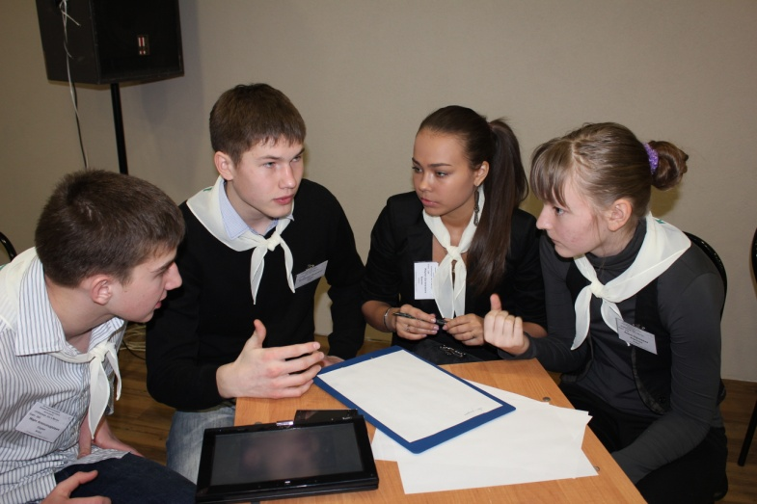

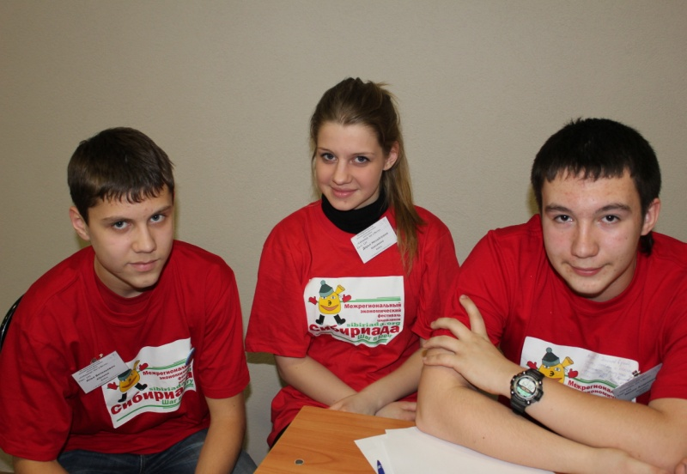
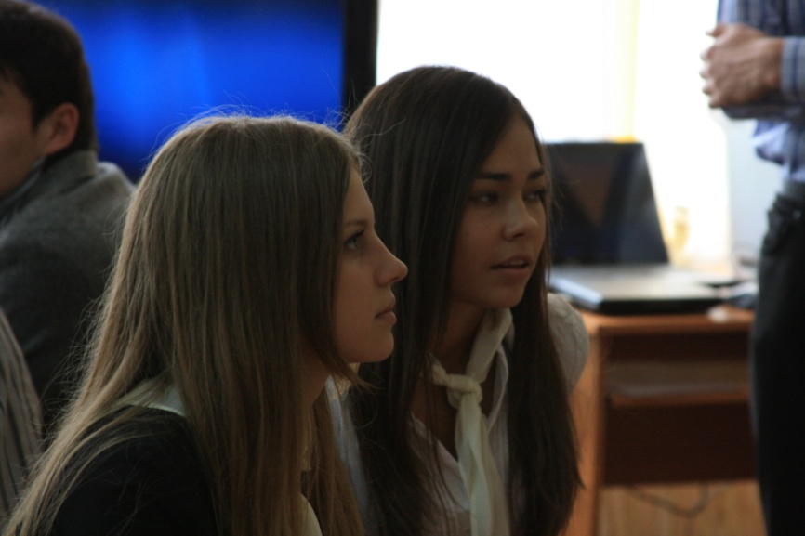
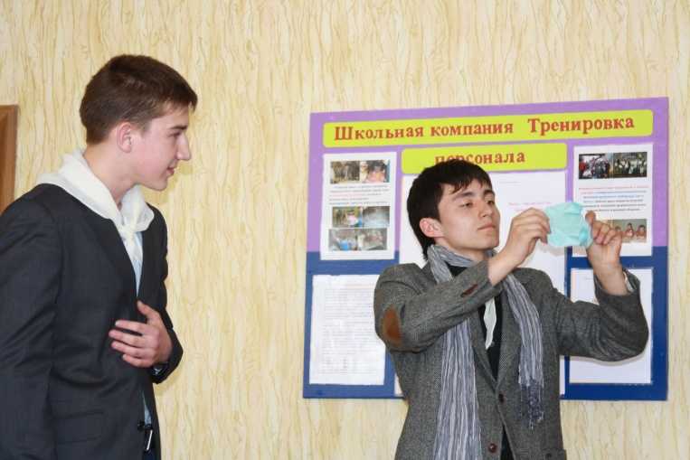
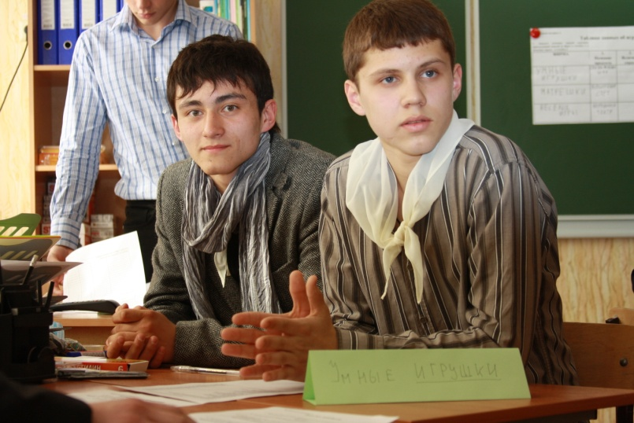
Обучающиеся учатся работать в группах, принимать решения, вырабатывать стратегии, представлять свои проекты.

Slide 7
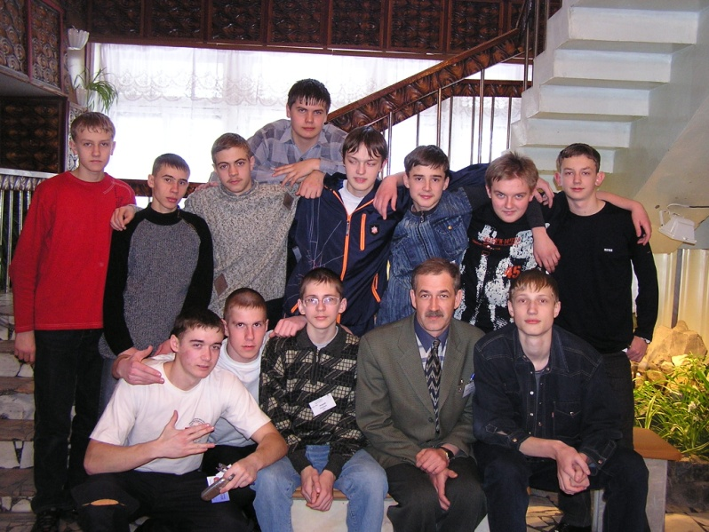
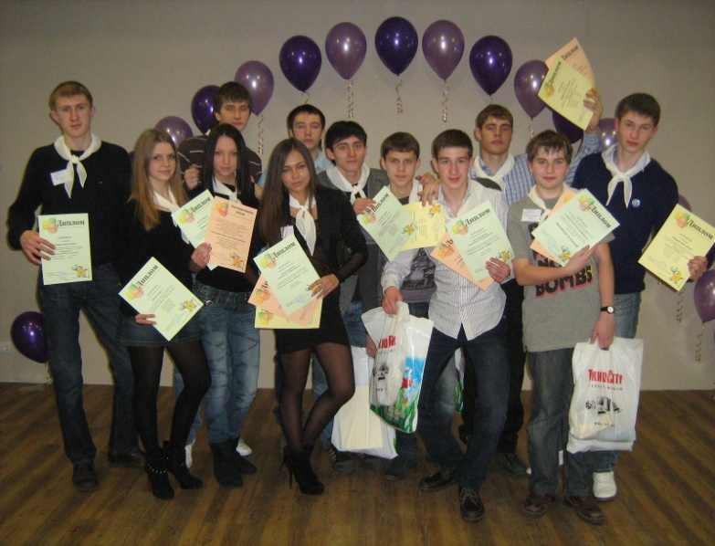
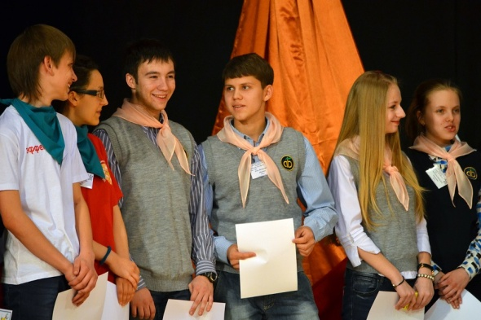
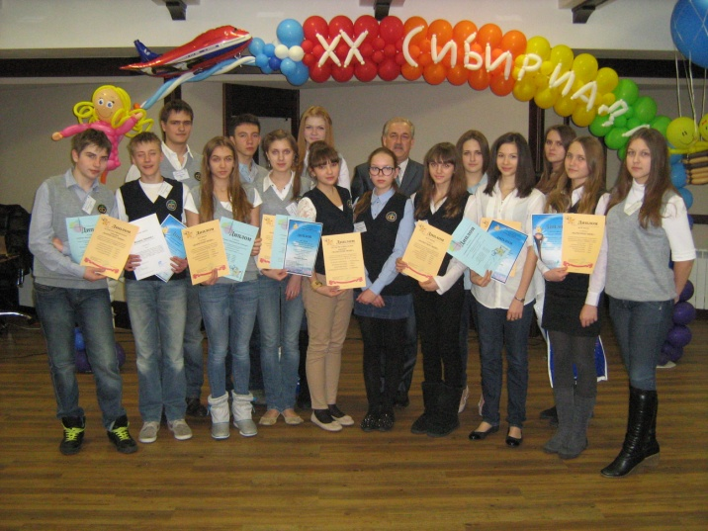
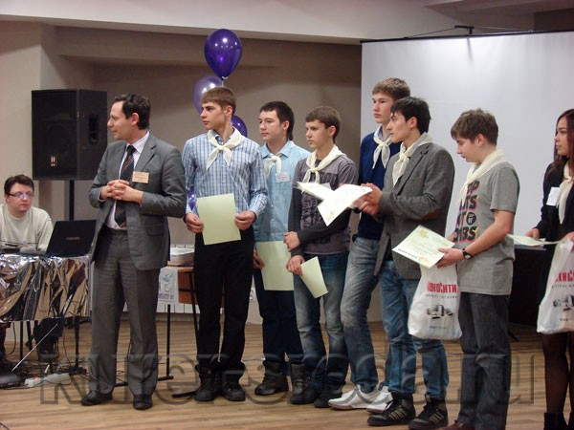
Бийский лицей является региональной площадкой межрегионального экономического фестиваля школьников «Сибириада. Шаг в Мечту». Команда лицея традиционно и успешно участвует в этом экономическом форуме. Именно здесь лицеисты получают возможность совершенствования практического опыта ведения бизнеса и делового общения.

Slide 8
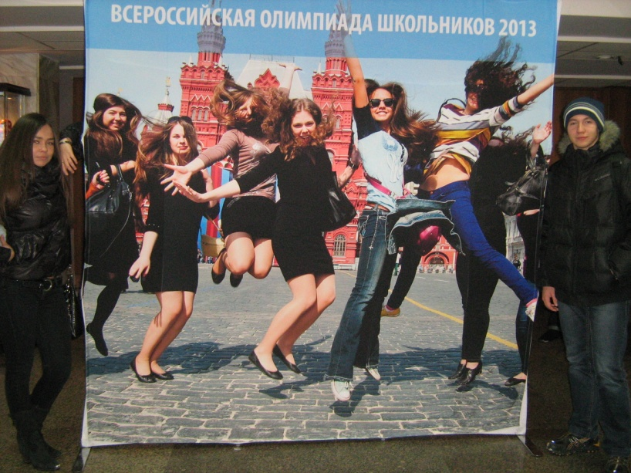
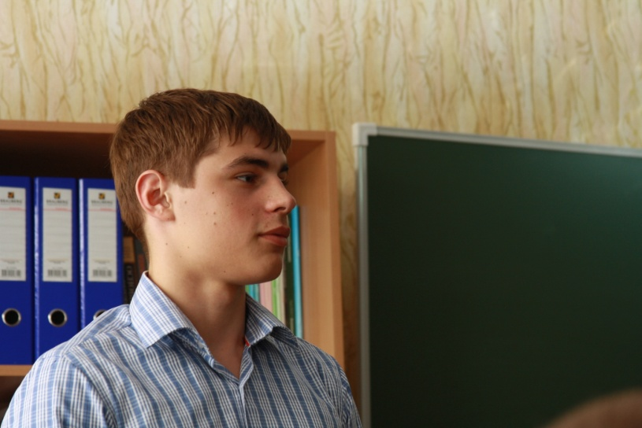

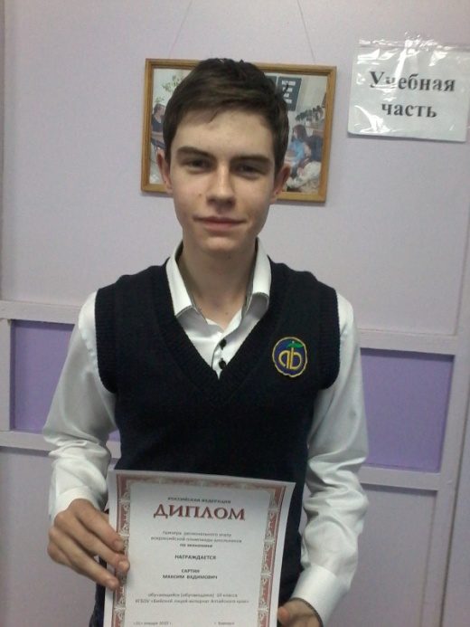
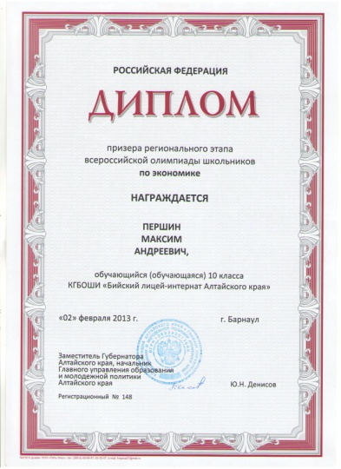
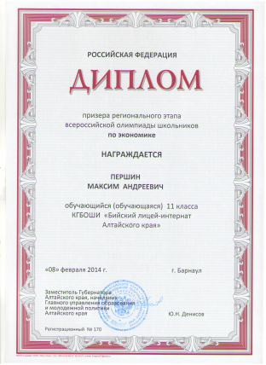
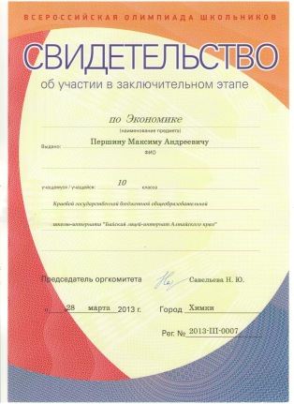
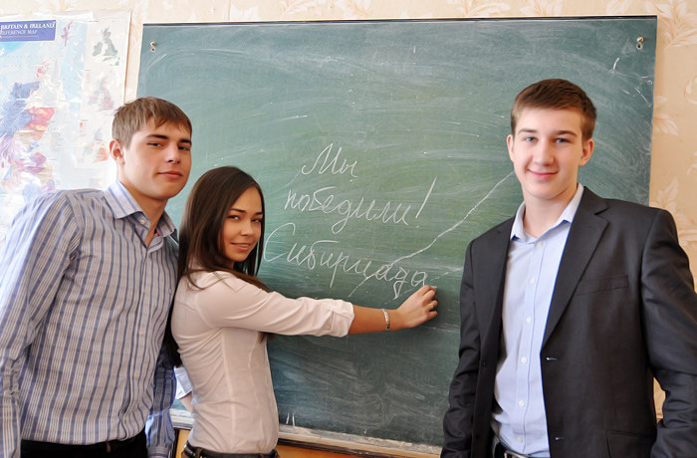
Ежегодно обучающиеся становятся победителями и призерами регионального этапа всероссийской предметной олимпиады по экономике.

Slide 9
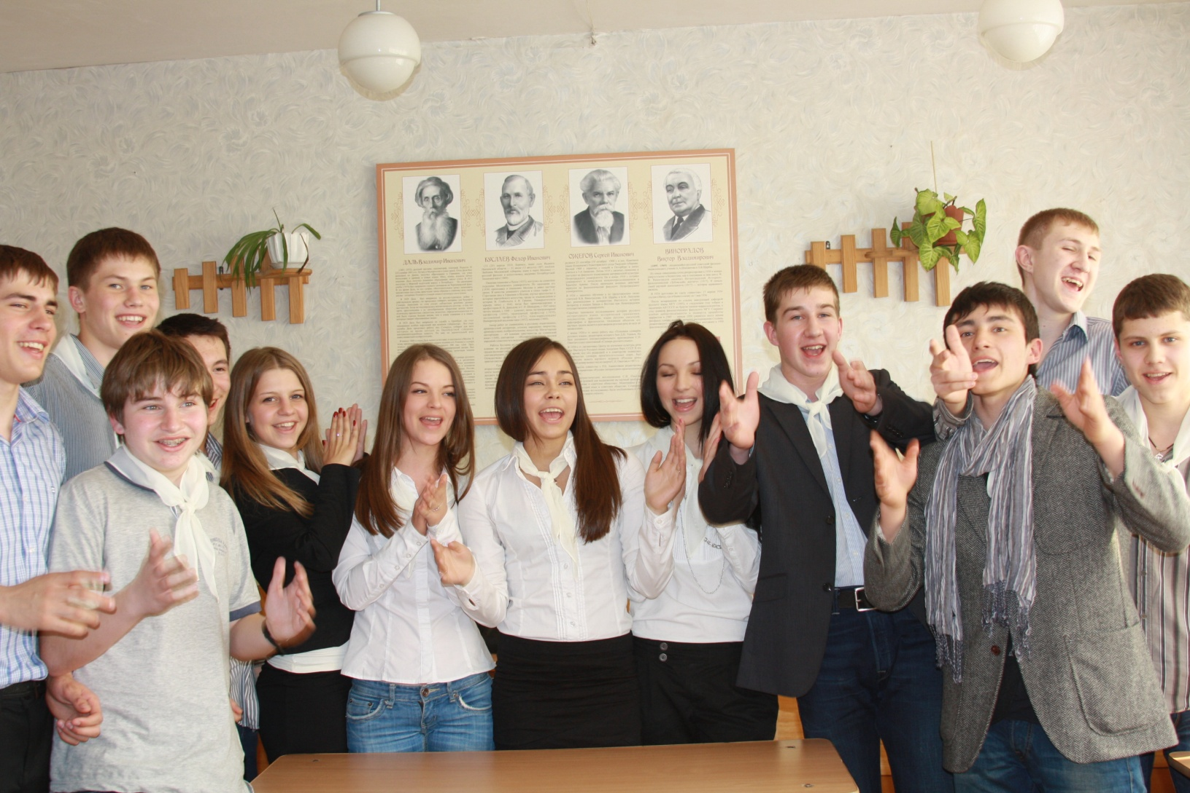
Поступайте к нам на социально-экономический профиль!

